Slide 1

Аналіз успішності студентів
Забезпечення якості здобуття фахової передвищої освіти
на відділенні «Середня освіта»

Slide 2


Професійна підготовка майбутніх педагогів
Підготовка майбутніх учителів технологій та фахівців з фізичної культури має чітко виражену практичну спрямованість. Система оцінювання повинна не лише фіксувати рівень знань, а й відображати сформованість професійних компетентностей.
Ключові аспекти оцінювання:
  Уміння працювати з обладнанням і матеріалами
  Організація освітнього процесу
  Дотримання правил безпеки
  Фізична підготовленість та педагогічна майстерність

Slide 3


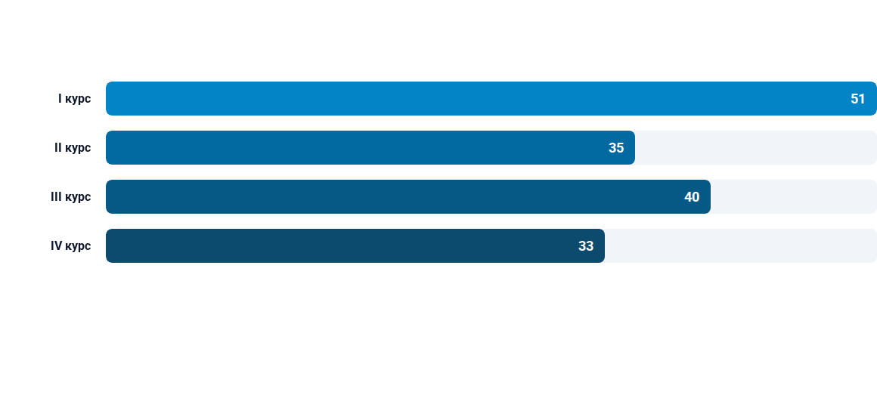
Контингент студентів відділення
Загальна кількість здобувачів освіти — 159 (Технологічна освіта: 77, Фізична культура: 82).
В академічній відпустці: 1, за індивідуальним графіком: 18.

Slide 4

Розподіл за курсами
  І курс: 51 здобувач освіти
  ІІ курс: 35 здобувачів освіти
  ІІІ курс: 40 здобувачів освіти
  ІV курс: 33 здобувачів освіти

Slide 5

Соціально незахищені студенти
1
11
Діти з інвалідністю
Діти учасників БД
Здобувач освіти з особливими потребами
Батьки мають статус учасників бойових дій
1
1 Сироти
Учасник БД
Діти, позбавлені батьківського піклування
Здобувач зі статусом учасника бойових дій
Забезпечення якісної освіти для всіх категорій студентів є пріоритетним завданням відділення в умовах сучасних викликів.

Slide 6

Якісний показник успішності
Технологічна освіта
Технологічна освіта
Середній якісний показник:
60,4%
Порівняно з атестаційним контролем (62,44%відбулося незначне зниження показників.
211 група – 67%
221 група – 58,3%
231 група – 51,28%
241 група – 65,04%

Slide 7
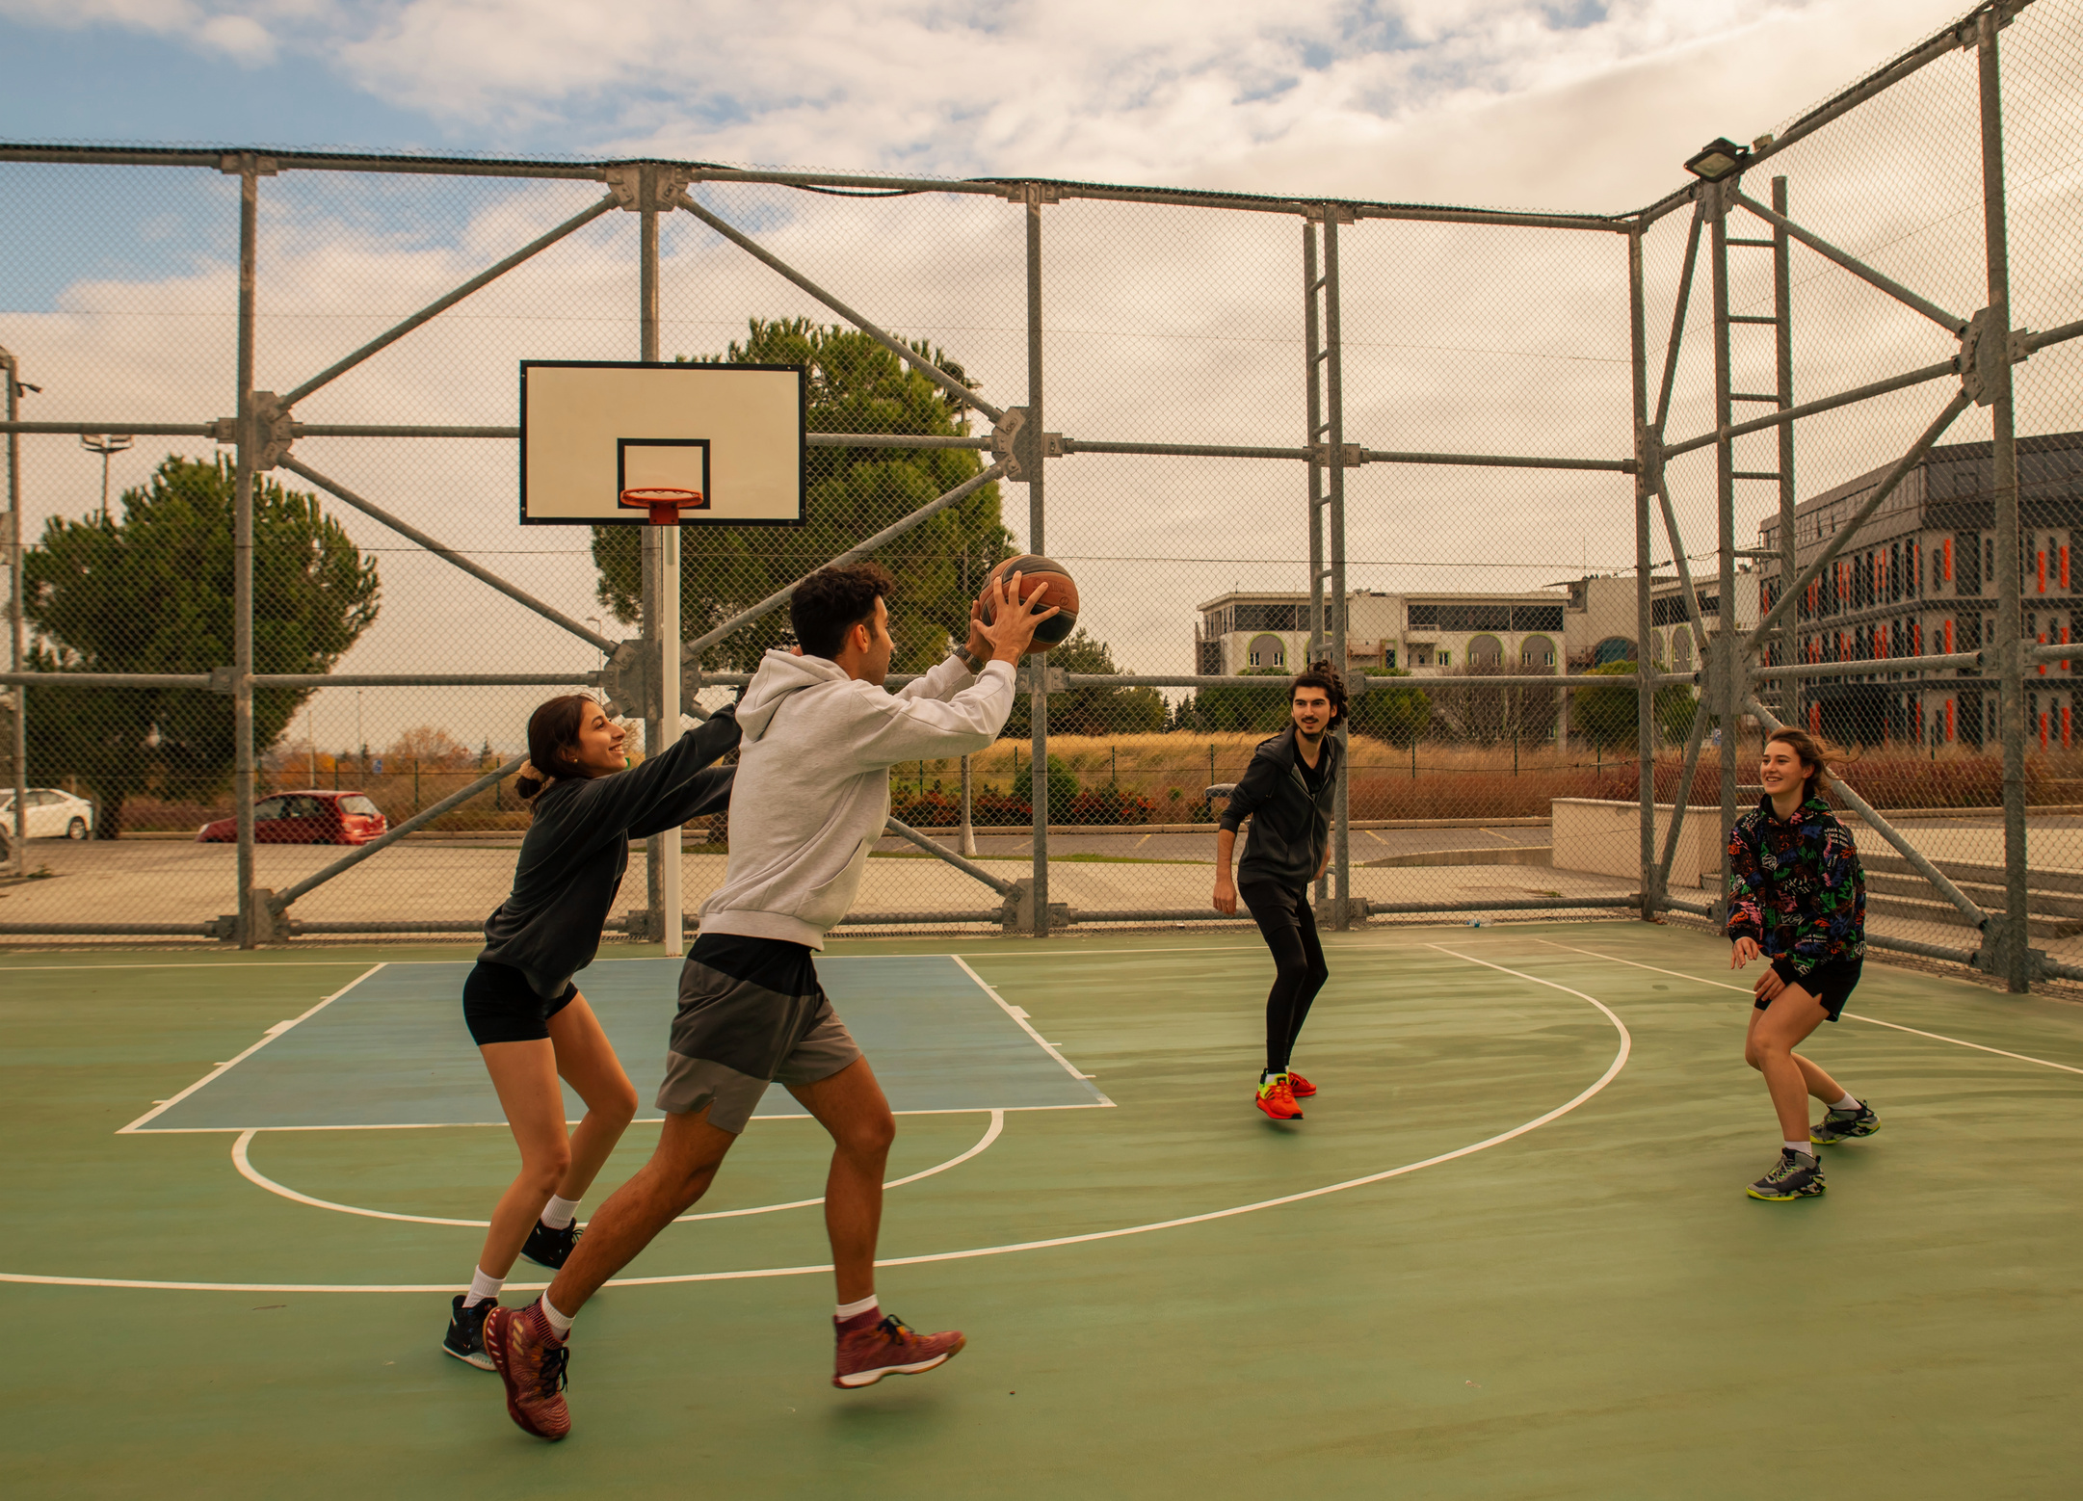
Якісний показник успішності
Фізична культура
Фізична культура
Середній якісний показник:
57,8%
Порівняно з атестаційним контролем (53,3%) спостерігається підвищення результатів.
311 група – 64,7%
321 група – 52,76%
331 група – 64%
341 група – 50%

Slide 8
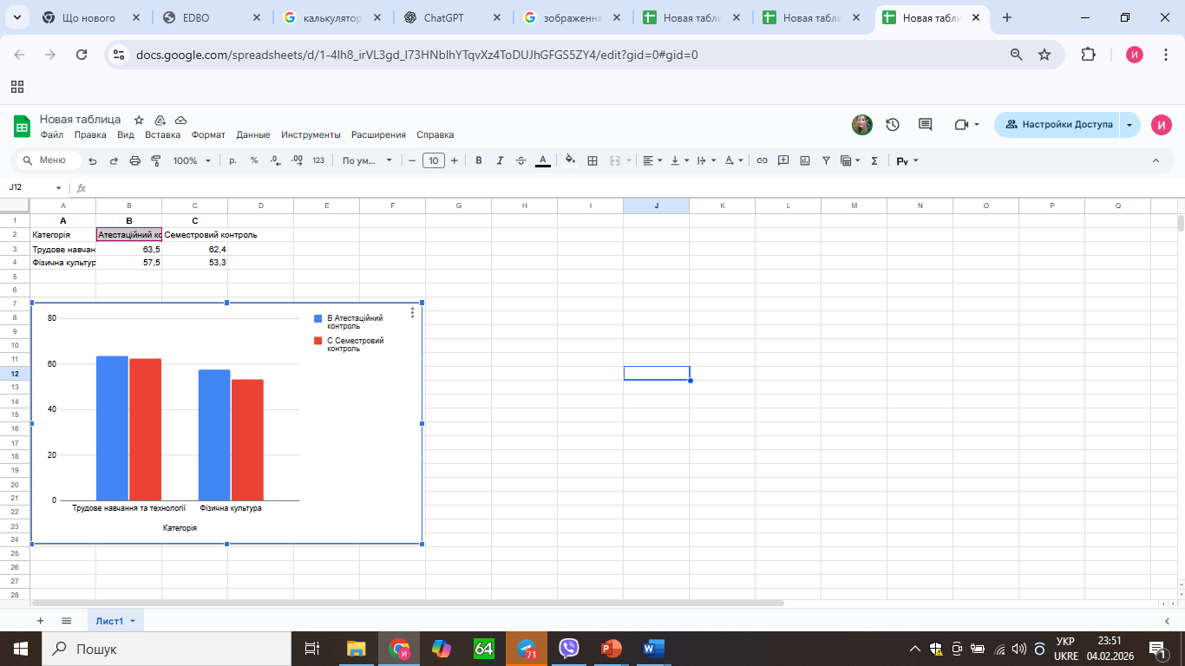
Порівняння атестаційного та семестрового контролю

Slide 9

Дисципліни з показниками нижче 50%
Технологічна освіта
  211 група: математика (37%), українська мова (42%), фізична культура (41%)
  221 група: математика (28%), українська мова (33%), українська література (33%), основи анатомії і фізіології (39%)
  231 група: фізичне виховання (28%)
  241 група: вища математика(36%)

Slide 10
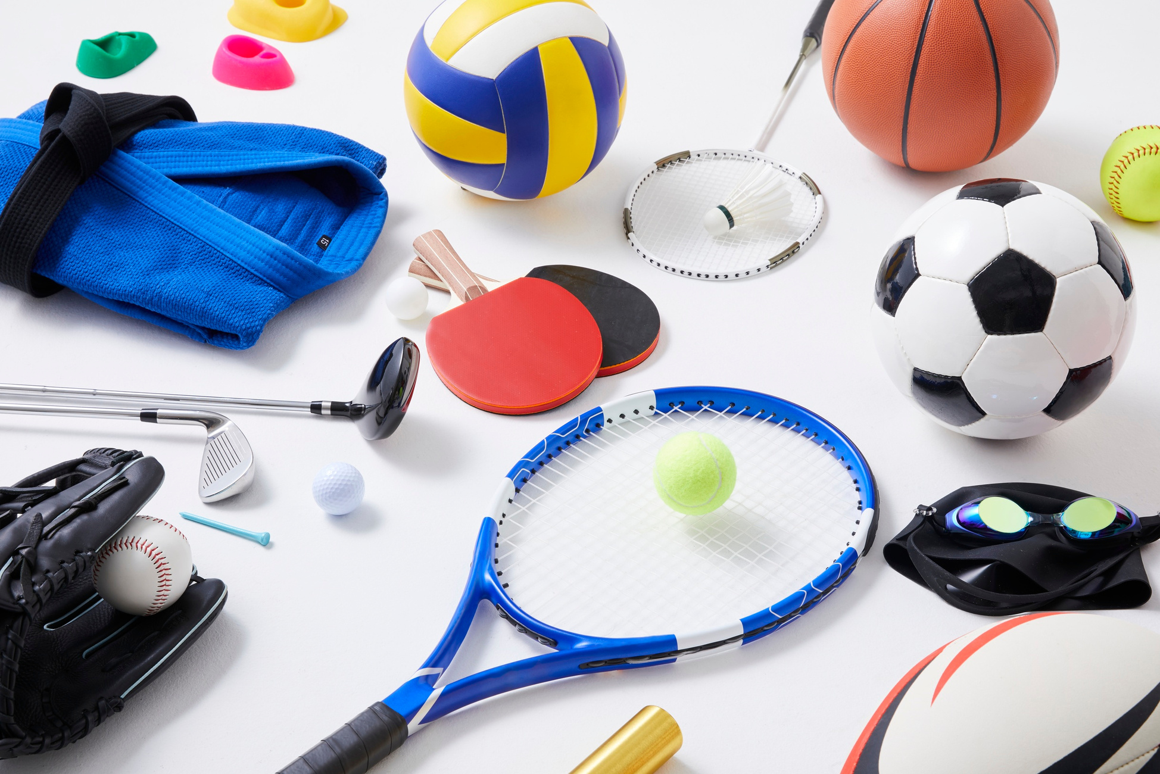
Дисципліни з показниками нижче 50%
Фізична культура
  311 група: українська мова (23%), громадянська освіта (45%), історія фізичної культури(46%)
  321 група: українська мова та українська література (47%), математика (24%), основи екологї та анатомія людини (41%), легка атлетика та літній табірний збір (46%)
  341 група: теорія і методика ФВ, легка атлетика з методикою навчання та педагогіка з основами педмайстерності (39%), іноземна мова, плавання з методикою навчання та філософія освіти (44%)

Slide 11


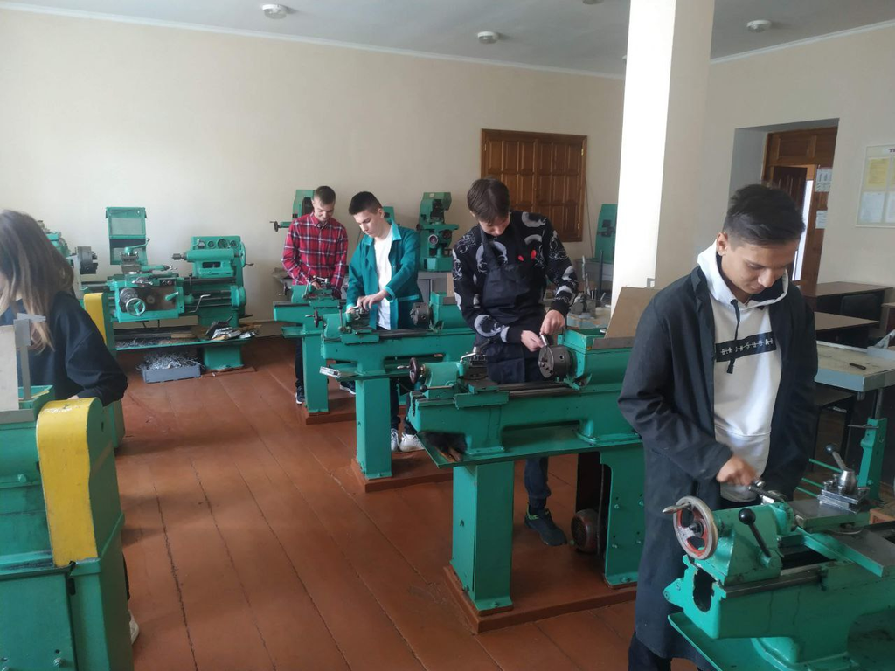
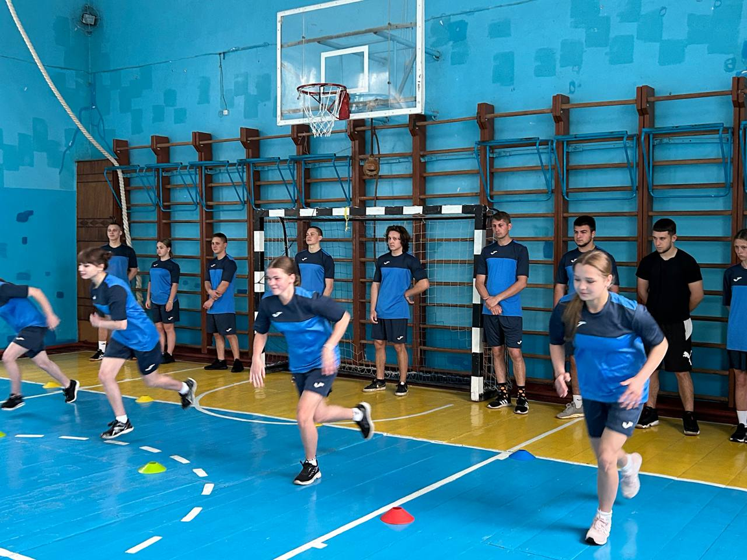
Абсолютна успішність
Технологічна освіта
Фізична культура
Абсолютна успішність: 100%
Абсолютна успішність: 100%
За результатами атестаційного контролю:
76,4%
За результатами атестаційного контролю:
63.2%

Slide 12
Загальний аналіз результатів успішності
На спеціальності 014 Середня освіта
(Фізична культура)
На спеціальності 014 Середня освіта
(Трудове навчання та технології)
На відмінно семестр завершили
3 здобувача освіти:
На відмінно семестр завершили
1 здобувач освіти:
221 група: Бондарчук Ярослав
341 група: Куцаківська Єлізавета
211 група: Купрійчук Марія
241 група: Сладкевич Ілля
  13 здобувача освіти
  навчаються без «трійок»
20 здобувачів освіти
навчаються без «трійок»
Потенціал для покращення
Контингент "хорошистів" міг би поповнитися за рахунок здобувачів освіти з 1 - 2 трійками
  014 Середня освіта (Трудове навчання та технології):
  10 здобувачів освіти
  014 Середня освіта (Фізична культура):
  8 здобувачів освіти

Slide 13

Висновок
Результати необхідно покращувати за рахунок потенціалу, нерозкритого резерву кожного здобувача освіти шляхом здійснення індивідуального підходу.

